Slide 1

DEPARTAMENTO DE CIENCIAS DE LA VIDA Y LA AGRICULTURA
CARRERA DE INGENIERÍA EN BIOTECNOLOGÍA
TRABAJO DE TITULACIÓN, PREVIO A LA OBTENCIÓN DEL TÍTULO DE INGENIERA EN BIOTECNOLOGÍA
“CARACTERIZACIÓN FISICOQUÍMICA Y MICROBIOLÓGICA DE MIEL DE LA TRIBU MELIPONINI EN LA PROVINCIA DE ORELLANA-ECUADOR”
Elaborado por
Paola Lizbeth Ruiz Calderón
Director
Dr. Jorge Ron-Román, Ph.D.

Slide 2
Proyecto “Mejoramiento de le meliponicultura en Ecuador, a través de investigación científica aplicada, transferencia de tecnología y capacitación.”

Slide 3
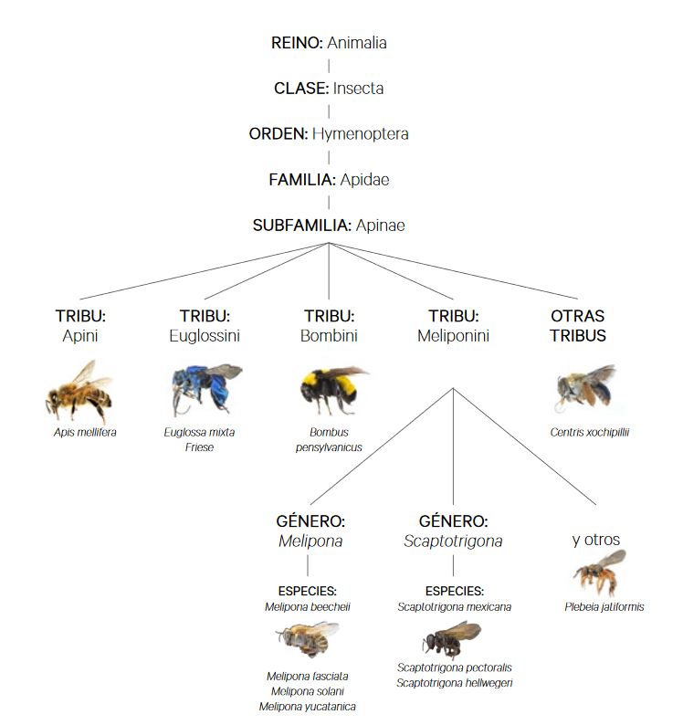
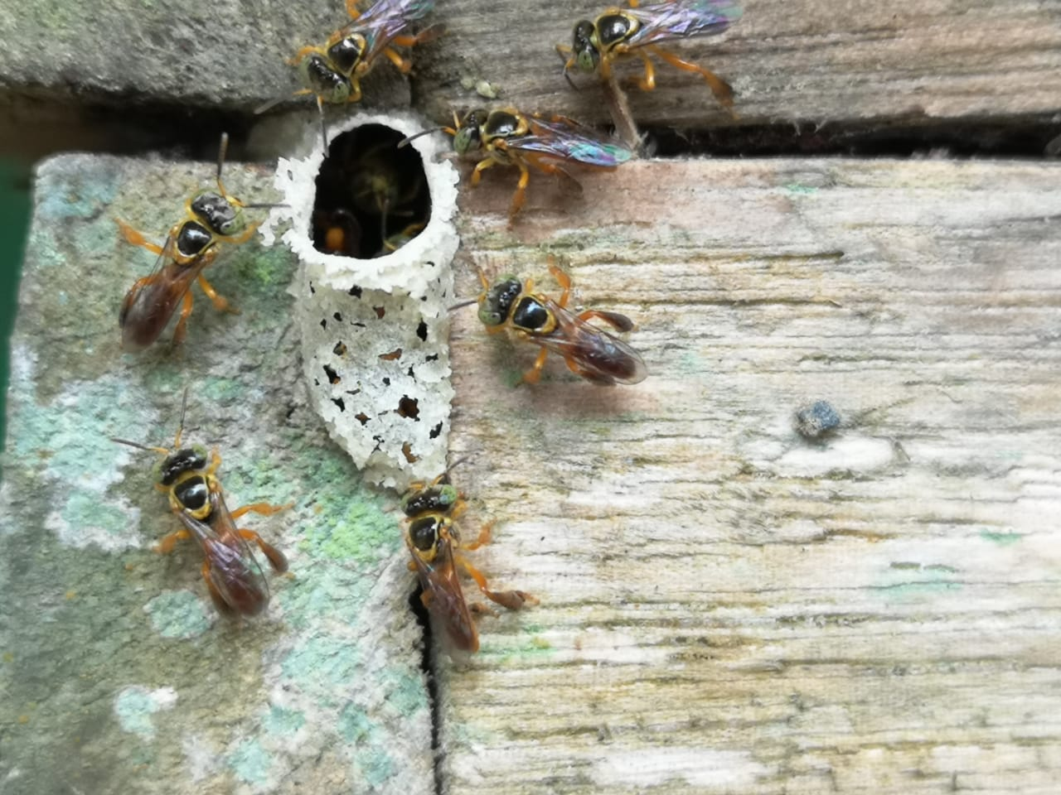
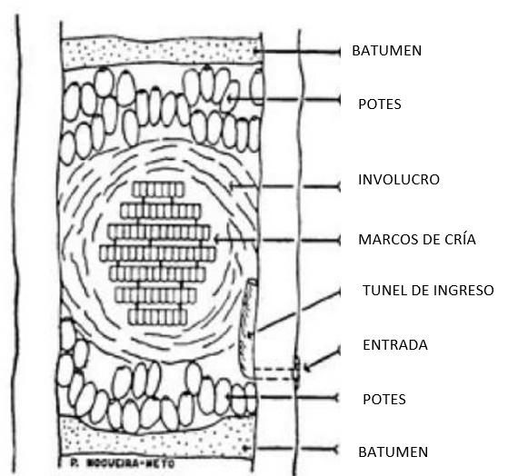
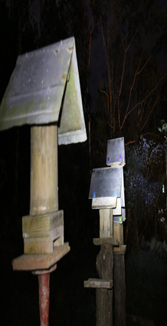
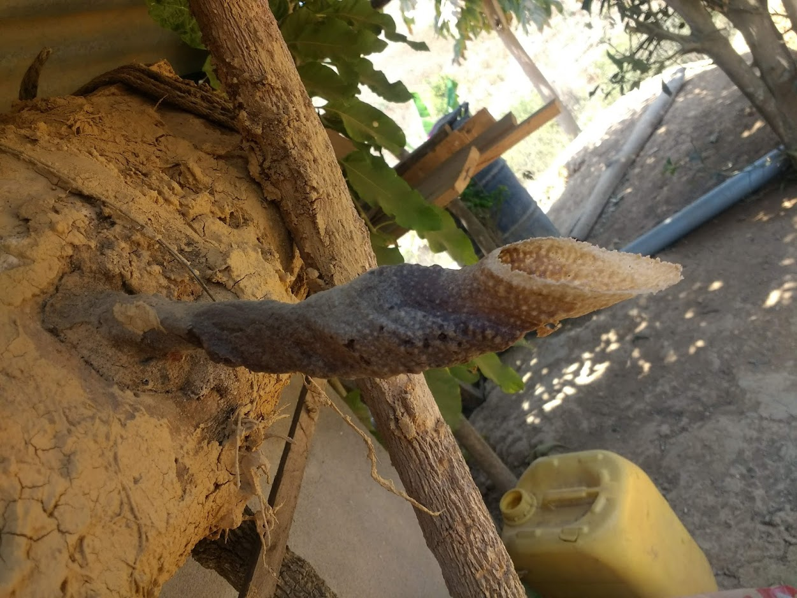
INTRODUCCIÓN
Meliponarios
Tetragonisca
Trigona
1
Fuente: (Arnold et al., 2018)

Slide 4
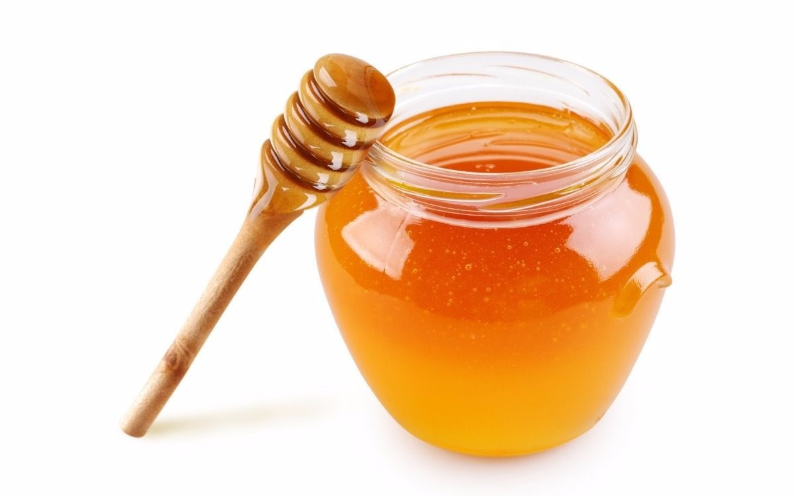
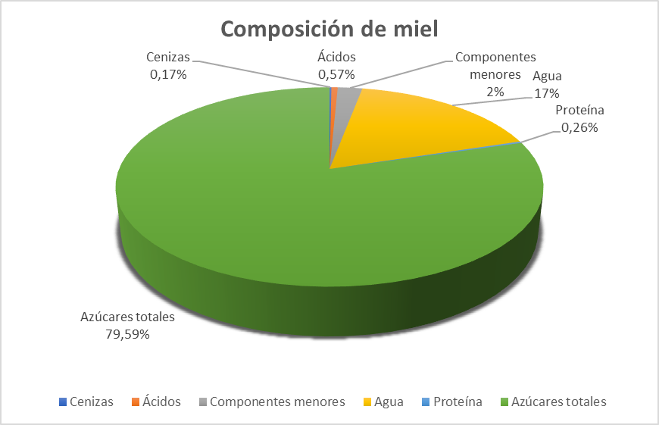
INTRODUCCIÓN
MIEL
Meliponini
Productos
Miel
Cerumen
Propóleo
Microorganismos:
Polen
Aire
Suelo
Néctar
2
(Kushnir, 2000; Solares, 2013; Pucciarelli et al., 2014)

Slide 5
INTRODUCCIÓN
Importancia de la caracterización
NO HAY DATOS EN ECUADOR
-Industria alimenticia 13% PIB → 4%
-Miel de abejas sin aguijón 250g →$ 12.50
-Apis mellifera 250 g → $ 5-10
- Colombia → $ 5 a 80 por litro
Propiedades medicinales
- Cataratas
- Problemas hepáticos
- Conjuntivitis
- Úlceras
- Infecciones respiratorias
3
(Ramírez 2016; Arana et al.,2012; Correa, 2015; Huicochea,2011)

Slide 6
OBJETIVOS
Objetivo General
Caracterizar fisicoquímica y microbiológicamente muestras de miel de abejas sin aguijón provenientes de la provincia de Orellana.
4

Slide 7
OBJETIVOS
Objetivos Específicos
Identificar las propiedades fisicoquímicas (humedad, acidez total, sólidos insolubles y cenizas) de muestras de miel provenientes de Orellana, tomando como referencia indirecta los protocolos establecidos en la norma técnica ecuatoriana INEN 1572 para mieles de Apis mellifera.
Analizar el porcentaje de azúcares presentes en la miel mediante la técnica de colorimetría.
Determinar la presencia de microorganismos indicadores de contaminación en la miel de la tribu Meliponini, mediante medios de cultivo selectivos y diferenciales.
Realizar el recuento de microorganismos presentes en la miel mediante el conteo de unidades formadoras de colonias por gramo de muestra.
5

Slide 8
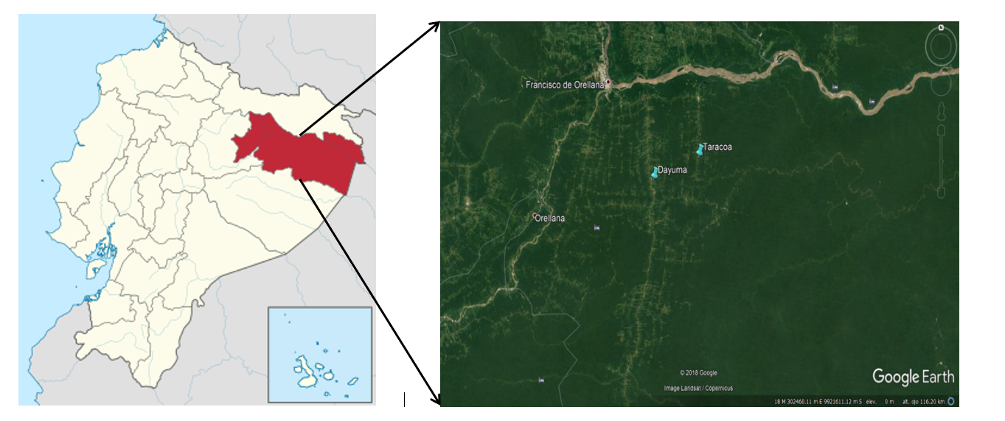
MATERIALES Y MÉTODOS
ZONA DE ESTUDIO
Tabla 1. Distribución de las muestras en la provincia de Orellana.
- Dayuma
- Taracoa
Justicia Social
La Merced
Orellana
No. de meliponario | No. de nidos | Nidos muestreados | Porcentaje de distribución de la muestra (%)
1 | 15 | 6 | 40
2 | 16 | 6 | 37,5
3 | 4 | 1 | 25
4 | 8 | 2 | 25
Total | 43 | 15 | 34,8
Periodo de agosto – diciembre 2018
6

Slide 9
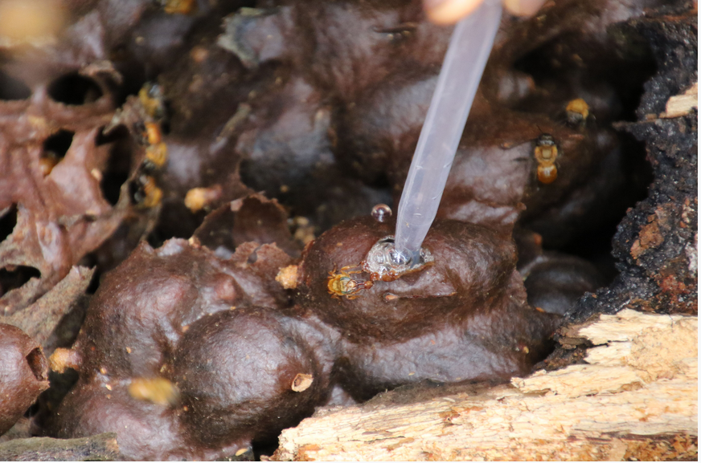
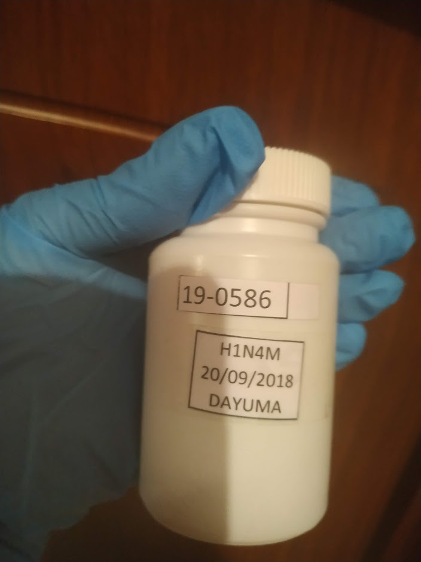
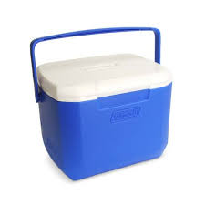
MATERIALES Y MÉTODOS
COLECTA DE LAS MUESTRAS
Potes de miel de abeja sin aguijón
Código alfa numérico
Fecha
Lugar
7

Slide 10
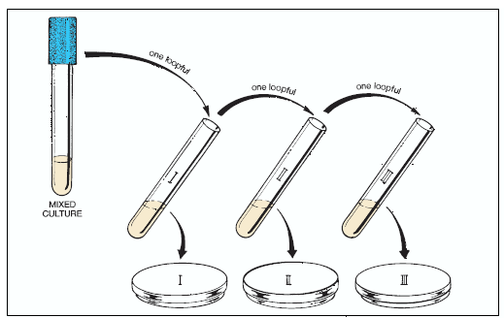
MATERIALES Y MÉTODOS
1. Análisis microbiológico
1 g miel
9 mL agua peptona 0.1%
(Solución madre)
Diluciones seriadas de: 1:10,1:100 y 1:1000
8
(Pucciarelli et al., 2014)

Slide 11
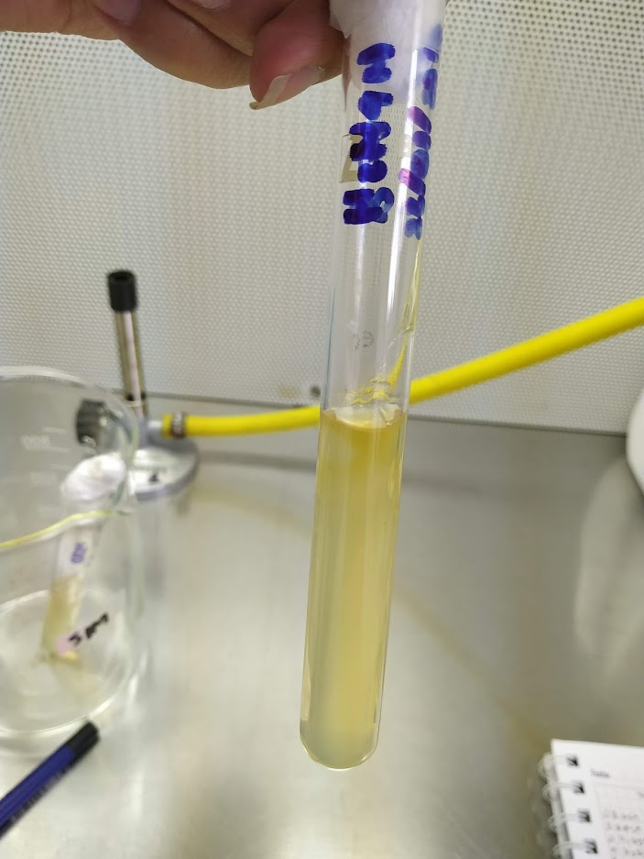
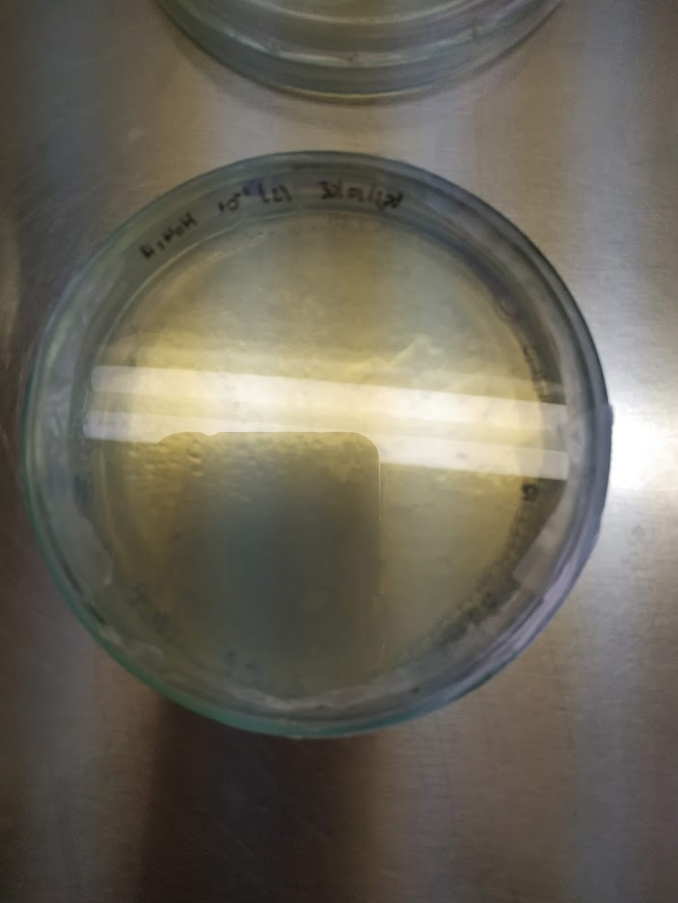
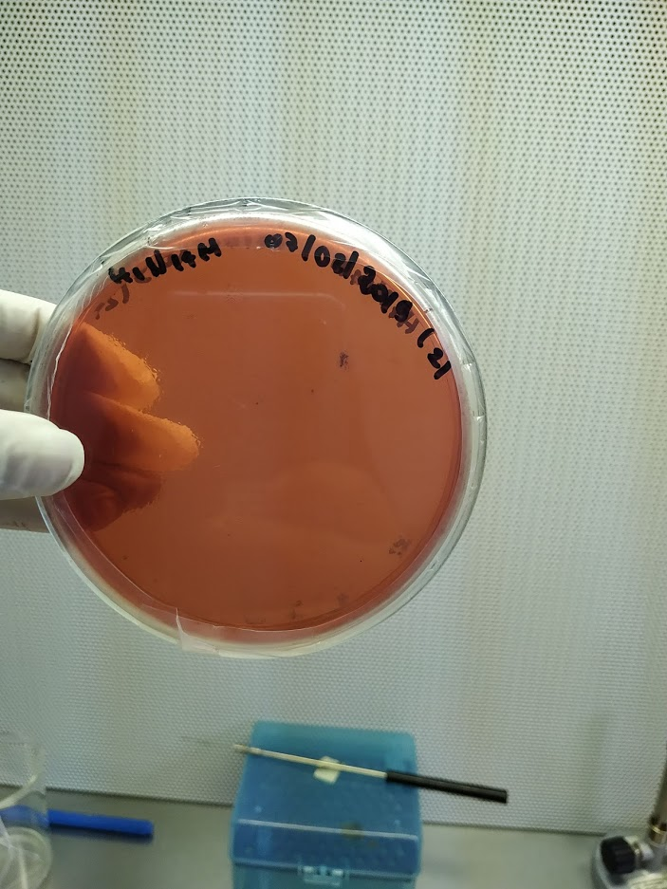
MATERIALES Y MÉTODOS
1. Análisis microbiológico
Clostridium
Bacillus
Salmonella
Agar RCM
Agar Nutriente
Agar Salmonella y Shigella
9
(Pucciarelli et al., 2014; Fernández et al., 2017; Sandoval Vargas, 2010)

Slide 12
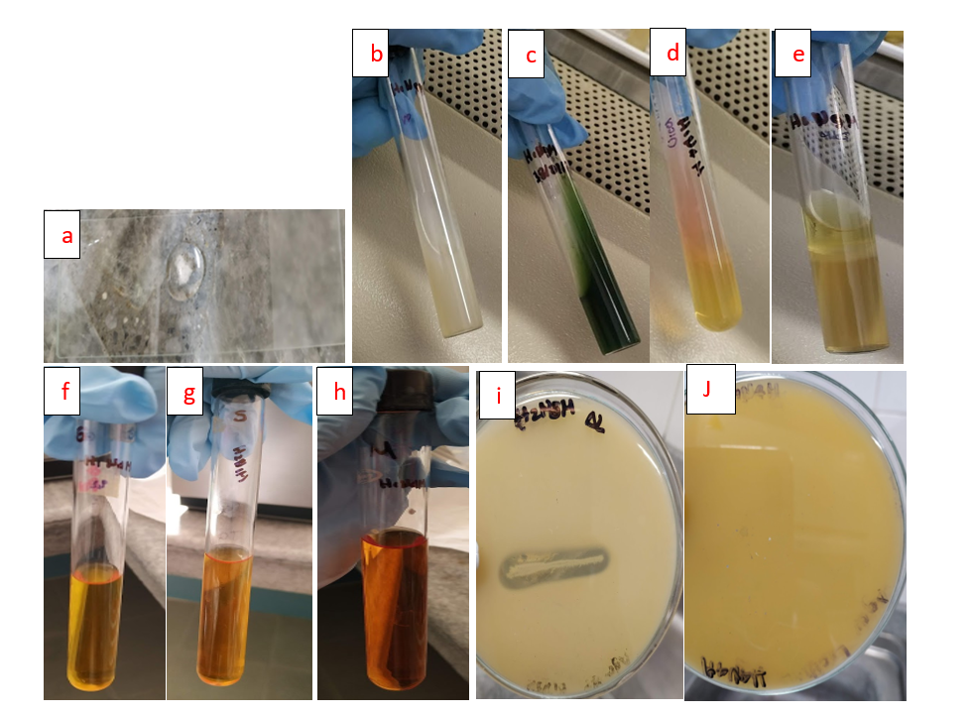
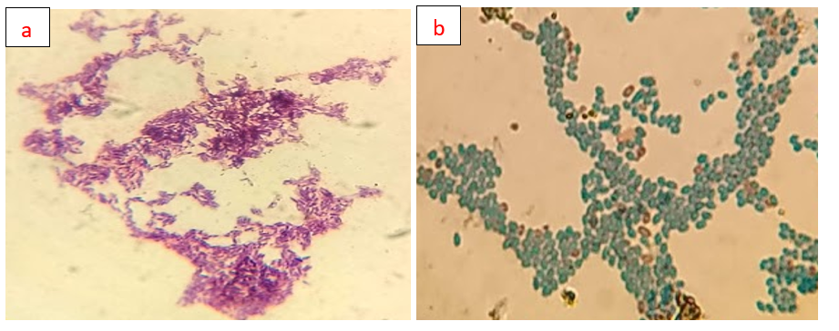
MATERIALES Y MÉTODOS
2.Confirmación bioquímicas según Fernández y Sandoval
Tabla 2. Clave de identificación para Bacillus y Clostridium
Microorganismo | Pruebas bioquímicas
Bacillus y Clostridium | Tinción Gram
 | Tinción Wirtz
 | Catalasa
 | b) fermentación de glucosa
 | c) fermentación de sacarosa
 | d) fermentación de maltosa
 | e) Voges Proskauer
 | b) SIM
 | g) Citrato
 | h) Urea
 | i) hidrólisis de caseína
 | j) hidrólisis de lecitina
10
(Fernández et al., 2017; Sandoval Vargas, 2010)

Slide 13
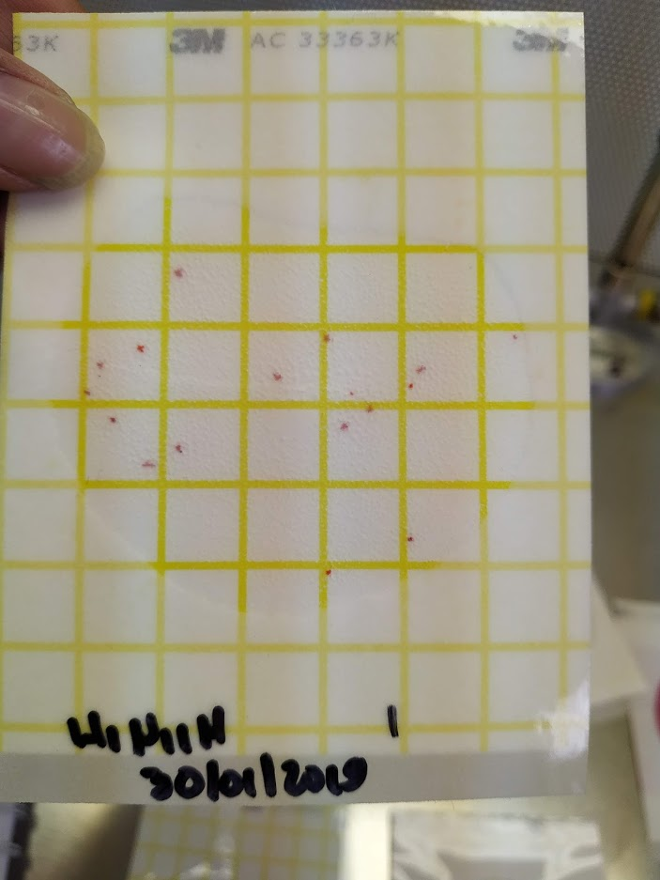
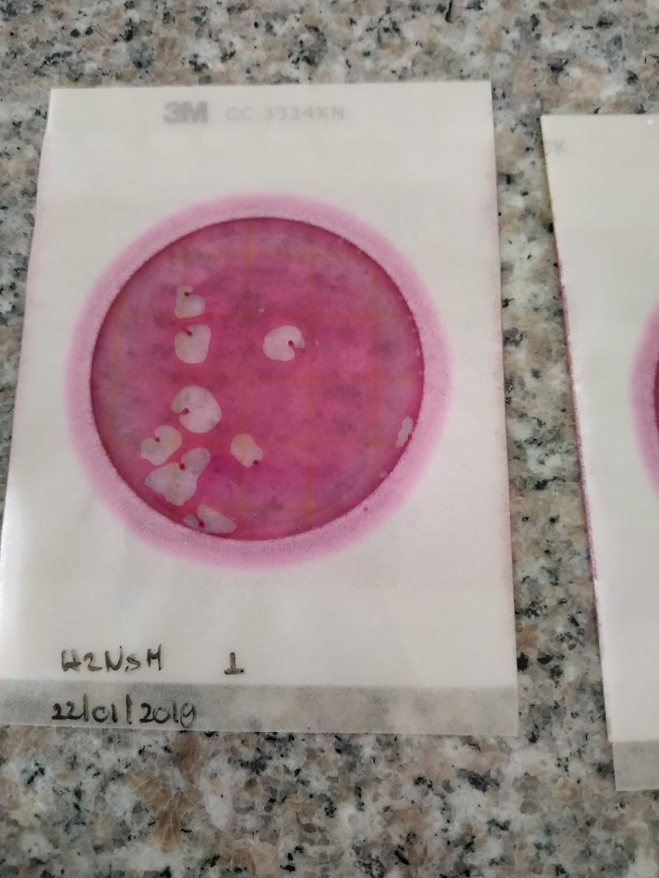
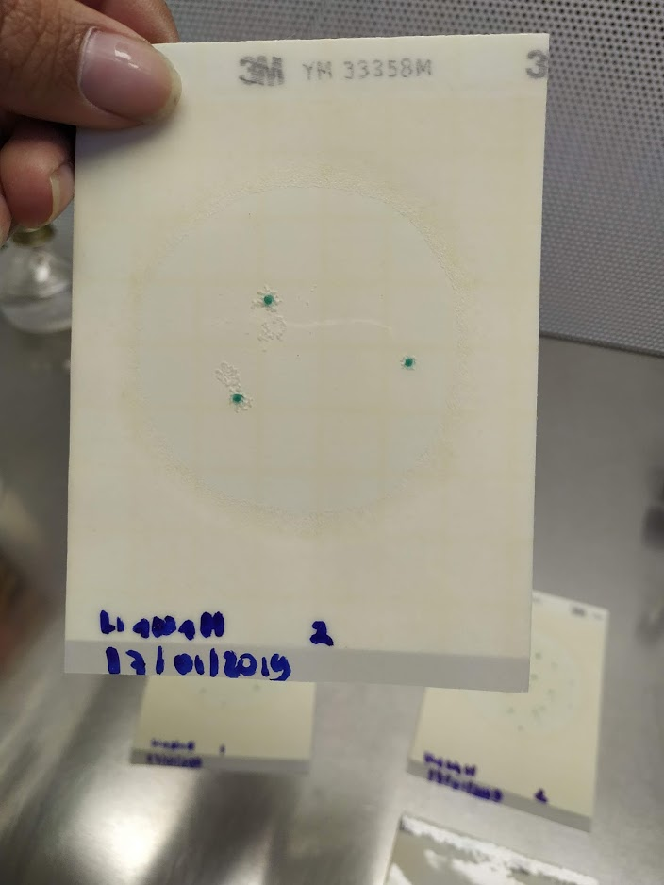
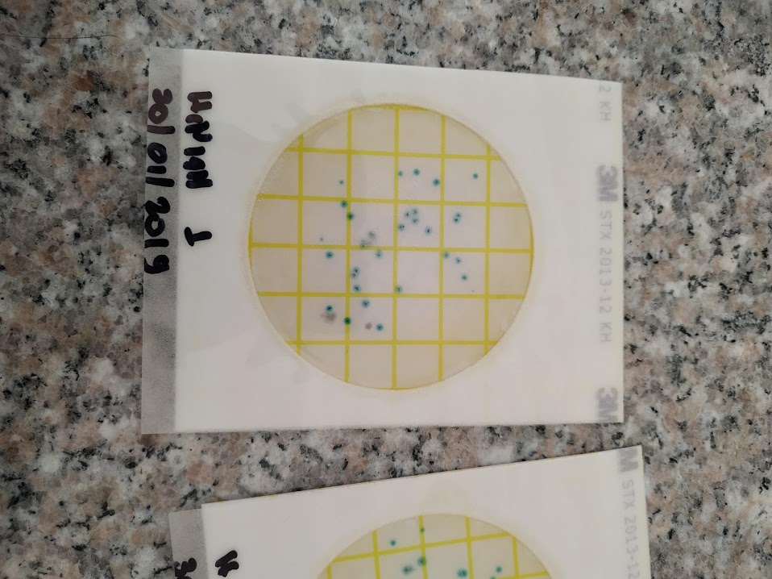
MATERIALES Y MÉTODOS
2. Siembra en Petrifilm
Aerobios mesófilos
Coliformes totales
Escherichia coli
Staphylococcus aureus
Mohos y Levaduras
Mesófilos aerobios Coliformes
Mohos y Levaduras Staphyloccocus
11
AOAC método oficial 990.12
AOAC Método Oficial 2003.07

Slide 14
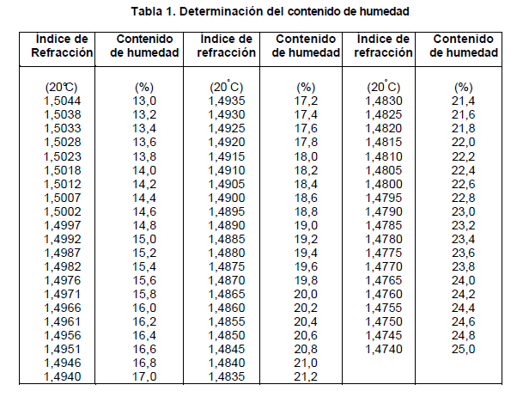
MATERIALES Y MÉTODOS
3. Análisis fisicoquímicos
Humedad (Norma INEN 1632)
12

Slide 15
MATERIALES Y MÉTODOS
3. Análisis fisicoquímicos
Cenizas → Norma INEN 1636; (peso = 0.5 g)
Sólidos insolubles → Norma INEN 1635; (peso = 1 g)
pH
Acidez libre
Acidez lactónica
Acidez total
Norma INEN 1634; (peso =0.5 g)
13

Slide 16
MATERIALES Y MÉTODOS
4. Concentración de azúcares totales por el método de Antrona
Azúcares reductores
Azúcares no reductores
Azúcares totales
Dilución → 1.25 mL
Antrona → 2.5 mL
Ebullición 10min
Absorbancia a 625nm
Azúcares totales
Muestra dilución 1:100
14
(Dubois et al., 1956)

Slide 17
MATERIALES Y MÉTODOS
4. Concentración de azúcares reductores por el método del ácido dinitrosalicílico (DNS)
Azúcares reductores
Azúcares no reductores
Azúcares totales
Dilución → 0.5 mL
NaOH → 0.5 Ml
DNS → 1.5 mL
Ebullición 5 min
Agua → 9.5 mL
Absorbancia a 540nm
Azúcares reductores
Muestra dilución 1:5
15
(Miller, 1959)

Slide 18
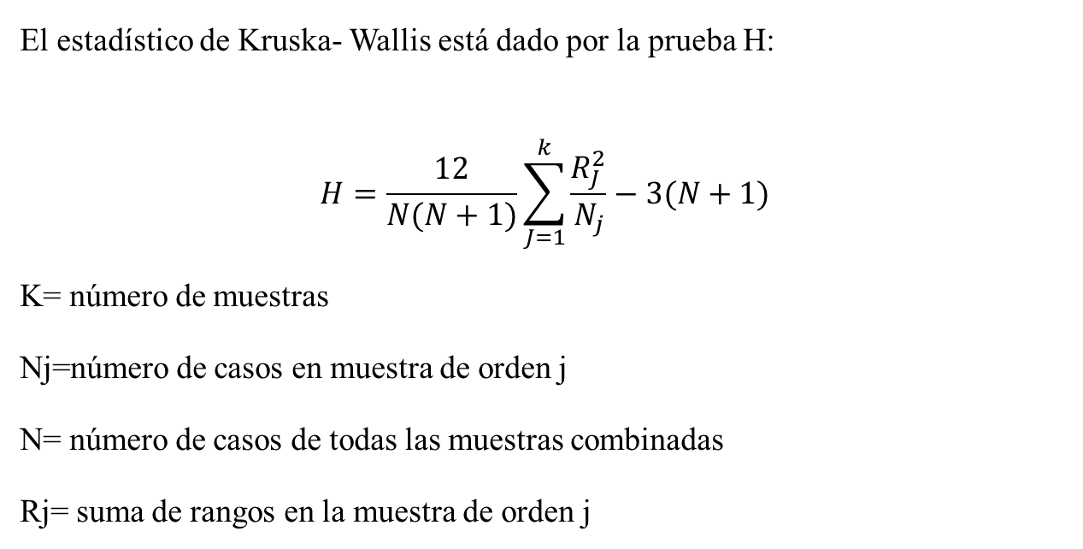
MATERIALES Y MÉTODOS
4. Análisis estadístico
El estadístico de Kruska- Wallis está dado por la prueba H:
$$H=\frac{12}{N(N+1)}\sum_{J=1}^{k}{\frac{R_{J}^{2}}{N_{j}}−3(N+1)}$$
K= número de muestras
Nj=número de casos en muestra de orden j
N= número de casos de todas las muestras combinadas
Rj= suma de rangos en la muestra de orden j
Análisis no paramétrico
INFOSTAT
16

Slide 19
HIPÓTESIS
H0: Las características fisicoquímicas y microbiológicas de la miel de la tribu Meliponini no presentan diferencia entre sus géneros.
H1: Las características fisicoquímicas y microbiológicas de la miel de la tribu Meliponini presentan diferencia entre sus géneros.
17

Slide 20
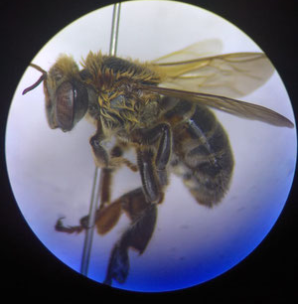
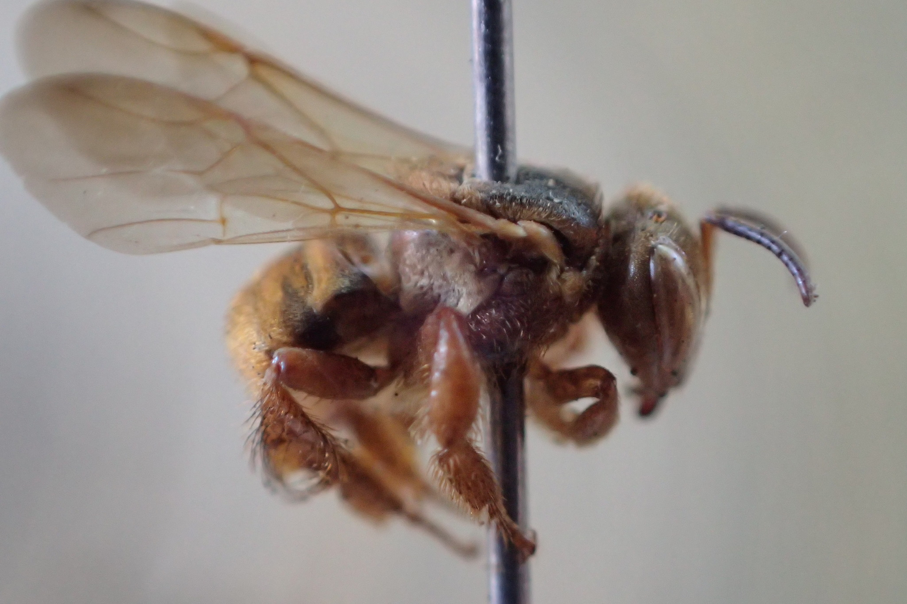
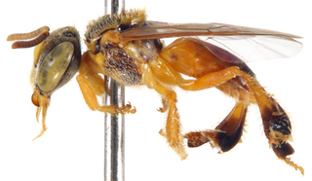
RESULTADOS Y DISCUSIÓN
Frecuencia de mieles encontradas según el género
27% en géneros no determinados.
20% Melipona
13% Scaptotrigona
40% Tetragonisca
Prado et al., 2018
“Diversidad de abejas sin aguijón (Hymenoptera: Meliponini) en las provincias de Orellana, Sucumbíos y Loja, Ecuador”
18

Slide 21
RESULTADOS Y DISCUSIÓN
Tabla 3.
19

Slide 22
RESULTADOS Y DISCUSIÓN
HUMEDAD
Género → n=1/7
Condiciones climáticas
Inmadurez de la miel
Origen botánico
Orellana ≠ estaciones definidas INAMHI
H= 3.64; p= 0.145
20
(Soto, 2018; Correa, 2015)

Slide 23
RESULTADOS Y DISCUSIÓN
Tabla 3.
21

Slide 24
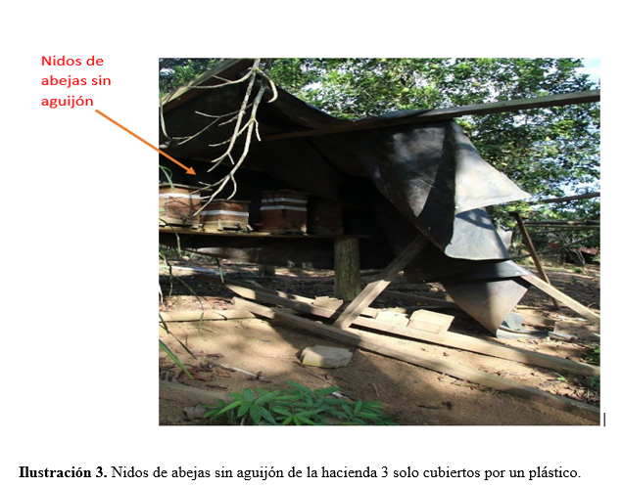
RESULTADOS Y DISCUSIÓN
Sólidos insolubles
Género → n=3/7
Filtración
Granos polen
Trozos panal
H= 2.38; p= 0.268
22
(Correa, 2015; INAMHI, 2018)

Slide 25
RESULTADOS Y DISCUSIÓN
Tabla 3.
23

Slide 26
RESULTADOS Y DISCUSIÓN
Cenizas
Género → n=2/7
Origen botánico
Ionoma de la miel
Abejas sin aguijón entre 0.01-1.18%.
H= 1.41; p= 0.5351
24
(Dardón, 2013; Souza, 2016)

Slide 27
RESULTADOS Y DISCUSIÓN
Tabla 3.
25

Slide 28
RESULTADOS Y DISCUSIÓN
Acidez total
Género → n=1/7
Origen botánico
Reacciones enzimáticas y microbiológicas
Abejas sin aguijón entre 105.1 meq/Kg
H=0.30; p= 0.3242
26
(Pucciarelli, 2014; Vit, 1994; Chuttong, 2015)

Slide 29
RESULTADOS Y DISCUSIÓN
Tabla 3.
27

Slide 30
RESULTADOS Y DISCUSIÓN
Azúcares reductores y azúcares no reductores
Azúcares reductores Género → n=6/7
H=3.14; p=0.688
Azúcares no reductores
Género → n=1/7
H=1.52; p=0.016
Transformación de azúcares reductores a no reductores
Preferencia de exudados (↑agua)
Norma A. mellifera → mieles mieladas mínimo de 45% azúcares totales.
28
(Chuttong, 2015; Yurrita, 2013; Norma INEN 1572)

Slide 31
RESULTADOS Y DISCUSIÓN
Tabla 4. Frecuencia y cuantificación de microorganismo presentes en la miel según el género
29
Conteo (UFC/g);*MNPC muy numeroso para contar; *ND no detectado.

Slide 32
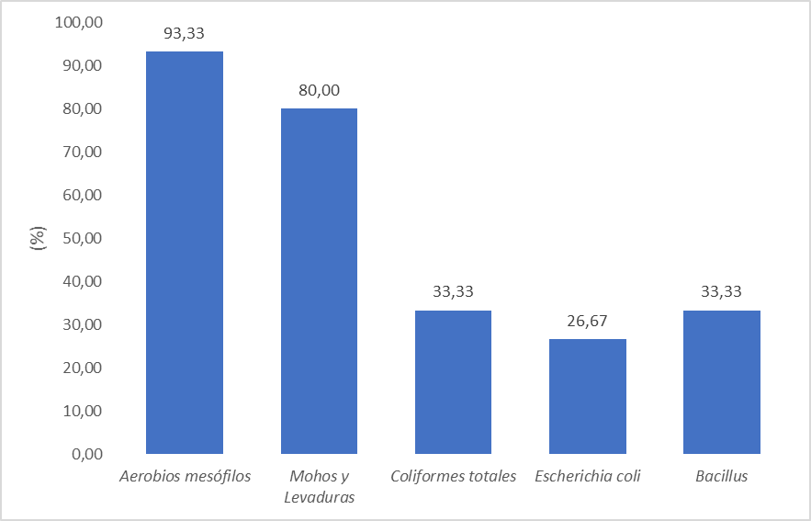
RESULTADOS Y DISCUSIÓN
Resultados de análisis microbiológicos
Nidos n= 14/15, 93%
Género= 4/7
1x10⁴ UFC/g para el 10% del total de las muestras
Contaminación primaria
H=2.50; p=0.553
30
Kounga & Aotearoa, (2016)

Slide 33
RESULTADOS Y DISCUSIÓN
Tabla 4. Frecuencia y cuantificación de microorganismo presentes en la miel según el género
31
Conteo (UFC/g);*MNPC muy numeroso para contar; *ND no detectado.

Slide 34
RESULTADOS Y DISCUSIÓN
Resultados de análisis microbiológicos
Nidos n = 12/15, 80%
Género =0/7
Máximo 1x10² UFC/g (Norma INEN 1572)
Contaminación primaria
H= 0.44; p=0.35
32

Slide 35
RESULTADOS Y DISCUSIÓN
Tabla 4. Frecuencia y cuantificación de microorganismo presentes en la miel según el género
33
Conteo (UFC/g);*MNPC muy numeroso para contar; *ND no detectado.

Slide 36
RESULTADOS Y DISCUSIÓN
Resultados de análisis microbiológicos
Nidos n= 6/15, 33.3 %
Género = 1/7
Máximo de 10 UFC/g
H= 0.74; p=0.99
Nidos n = 5/15, 26.67%
Género = 4/7
No se permite E. coli
H=0.74; p=0.99
34
(Kounga & Aotearoa, 2016)

Slide 37
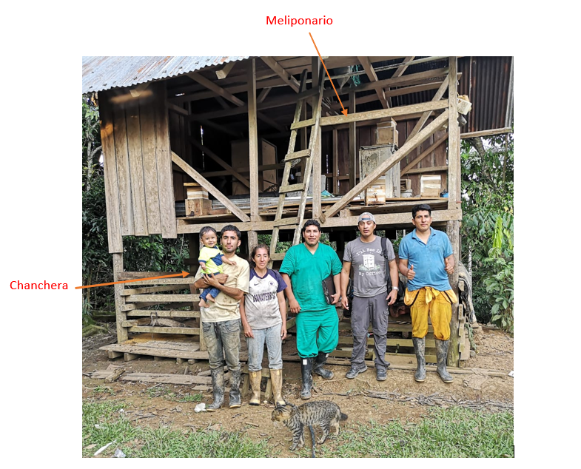
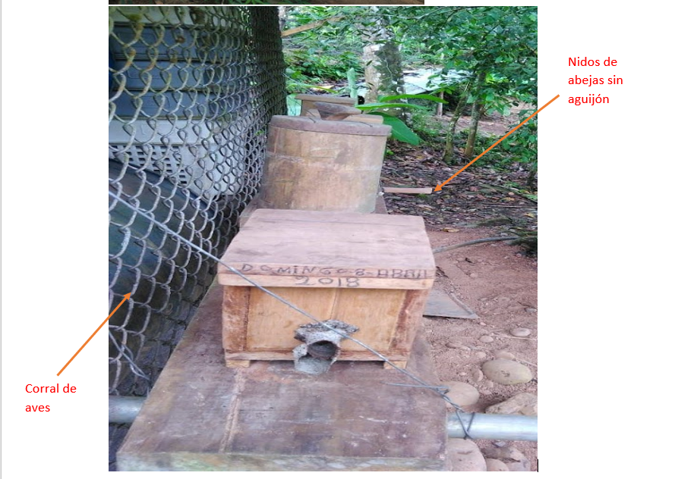
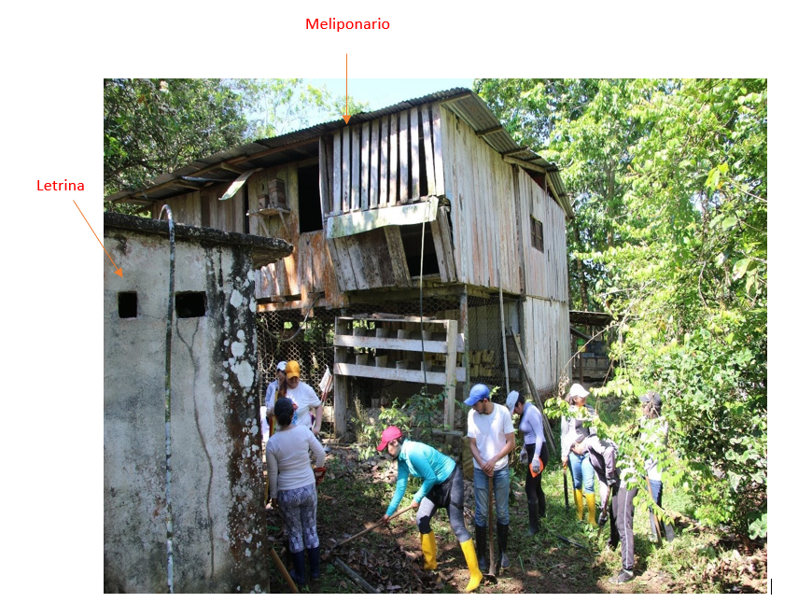
Contaminación secundaria
Coliformes y E. coli
Corrales de cerdos y aves
Letrinas
Abejas sin aguijón (Partamona orizabaensis) →Heces
35
(Yurrita, 2013)

Slide 38
RESULTADOS Y DISCUSIÓN
Aire, suelo y polvo = primaria de contaminación
Bacillus mieles de abejas sin aguijón:
  Climas tropicales
  Abdomen de las abejas
  Comida proporcionada a las larvas
Bacillus cereus máximo de 1x10² UFC/g (Kounga & Aotearoa, 2016)
Bacillus
Nidos n= 6/15, 33.33%
Género = 5/7
H= 1.50; p=0.2879
36
(Piucciarelli, 2014; Gilliam,1987; Kounga & Aotearoa, 2016)

Slide 39
No se determinó la presencia de:
Clostridium
Salmonella
Staphylococcus aureus
Propiedades antibacterianas
Crecimiento bacterias Gram negativas
Alta osmolaridad
Peróxido de hidrógeno
37
(Sgarilia,2010; Castellanos, 2014)

Slide 40
Comparación general de los resultados.
Fisicoquímicos
X Microbiológicos
Scaptotrigona
H1N13M
H2N3M
Microbiológicos
X Fisicoquímicas
Tetragonisca
38

Slide 41
CONCLUSIONES
Se identificó las propiedades fisicoquímicas cumpliendo con los estándares sugeridos para Brasil, Venezuela, México y Guatemala, el género Scaptotrigona.
Dentro del género Tetragonisca los nidos H1N13M y H2N3M, cumplieron los estándares microbiológicos internacionales para alimentos.
Se identificaron microorganismos como: aerobios mesófilos en el 93.33 % (n=14/15), mohos y levaduras en el 80 % (n=12/15), coliformes totales en el 33.33 % (n= 6/15), Escherichia coli en el 26.67 % (n= 5/15) y Bacillus en el 33.33% (n= 6/15).
Se acepta la hipótesis.
39

Slide 42
RECOMENDACIONES
Implementar una norma nacional de la calidad fisicoquímica y microbiológica para miel de abejas sin aguijón
Realizar un estudio sobre propiedades antioxidantes de la miel, así como de la estabilidad en diferentes tiempos de almacenamiento y temperatura.
Además, los meliponicultores deben capacitarse sobre buenas prácticas de manejo de nidos y aprovechamiento de sus productos.
40

Slide 43






AGRADECIMIENTOS
Colaboradores científicos
Dr. Jorge Ron Román, Ph.D.
Carrera de Ingeniería Agropecuaria IASA I – ESPE
Lcda. Sarah Martin Solano, Ph.D.
Carrera de Ingeniería en Biotecnología Matriz Sangolquí – ESPE
Lcda. Alma Koch Kaiser, M. Sc.
Carrera de Ingeniería en Biotecnología Matriz Sangolquí – ESPE
Dra. María Augusta Chávez, M.Sc.
Carrera de Ingeniería en Biotecnología Matriz Sangolquí – ESPE
Dr. Iván Samaniego, M.Sc.
Departamento de Nutrición y Calidad de Alimentos –
Instituto Nacional de Investigaciones Agropecuarias INIAP
Dr. Claude Saegerman, Ph.D.
Université de Liège
Laboratorio de Inmunología y Virología
Universidad de las Fuerzas Armadas – ESPE
Centro de Nanociencia y Nanotecnología
Universidad de las Fuerzas Armadas – ESPE
.
Tesistas y Pasantes del Laboratorio de Biotecnología Animal - ESPE
41

Slide 44
Gracias por su atención!
42

